Slide 1
化学 · 选择性必修1 化学反应原理 · 第2单元 化学反应速率与化学平衡
化学平衡常数
新课 · 第4课时 · 45分钟
学习任务群： | 年级：高二
01

Slide 2
学习目标
1
目标
2
目标
宏观辨识与微观探析：正确书写化学平衡常数K的表达式。
变化观念与平衡思想：认识K只随温度改变，体现平衡的热依赖性。
3
目标
4
目标
证据推理与模型认知：用浓度商Q与K比较判断反应进行方向。
科学探究与创新意识：通过实验数据计算K，体会定量化。
02

Slide 3
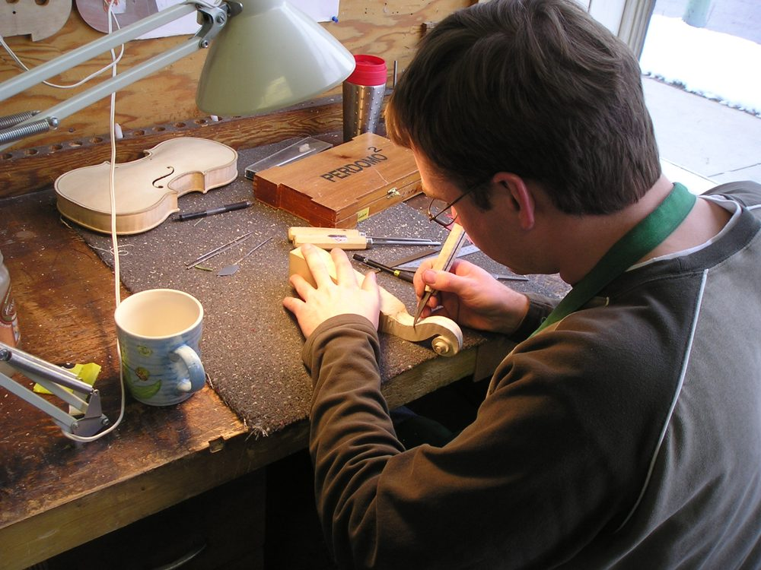
课文背景
一定温度下，可逆反应达平衡时生成物浓度幂之积与反应物浓度幂之积的比为常数K(浓度幂=化学计量数)。纯固体、纯液体不写入K。K只与温度有关。用浓度商Q与K比较判断反应方向(Q<K正向，Q=K平衡，Q>K逆向)。
资料图（自由授权，复用 craft.jpg）
03

Slide 4
学习重点
① K=生成物幂积/反应物幂积(幂=系数)。
② 纯固体、纯液体不写入K。
③ K只与温度有关(与浓度、压强无关)。
④ Q与K：Q<K正向，Q=K平衡，Q>K逆向。
04

Slide 5
学习路径
1
Step 1 导入
2
Step 2 表达式
3
Step 3 纯相不写
4
Step 4 K与温度
5
Step 5 Q与K
6
Step 6 练习+作业
05

Slide 6
易混易错
!
!
① 不写纯相。原因：纯固体/液体"浓度"视为常数不写入K，易误写。
② K只随T。原因：K与浓度、压强无关，只随温度变化(吸热升温K大)，易错。
!
③ Q判方向。原因：Q<K正向、Q>K逆向，方向易记反。
06

Slide 7
要点板书
┌── 平衡常数K ──┐ │ K=产物幂/反应幂│ │ 幂=系数 │ │ 纯固液不写 │ │ K只随温度变 │ │ Q<K正向 │ │ Q=K平衡 │ │ Q>K逆向 │ └────────────────┘
07

Slide 8
分层作业
【基础作业】1. 书写反应Fe3O4(s)+4H2(g)⇌3Fe(s)+4H2O(g)的平衡常数表达式。2. K受哪些因素影响？3. 若Q>K，反应向哪个方向进行？
【提高作业】对于吸热反应，升高温度后K如何变化？平衡向哪个方向移动？
08

Slide 9
本课小结
本单元主题：化学反应速率与化学平衡。把今天学到的方法带进下一篇——自己读、自己想、自己写。
方法迁移：圈关键信息 → 理事件脉络 → 析人物精神
09

